Slide 1

基于SCRUM的敏捷项目管理
Harriet
2013-4-24
客户第一 | 阳光沟通 | 团队协作 | 拥抱变化 | 学习成长
Notes:
1

Slide 2
目 录
敏捷概述
SCRUM简介
角色
活动
工作产品

Slide 3
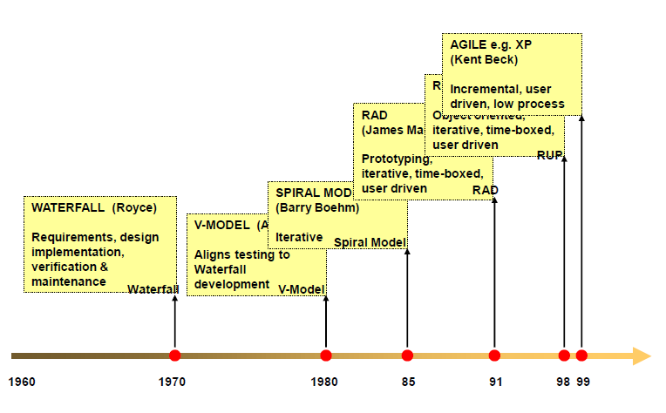
开发方法的简史

Slide 4
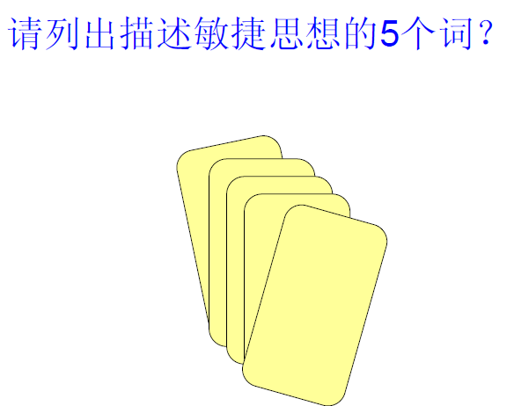
你是如何理解敏捷的？

Slide 5
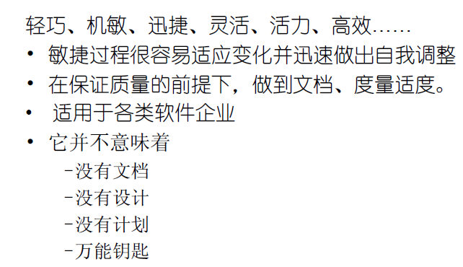
“敏捷”的含义

Slide 6
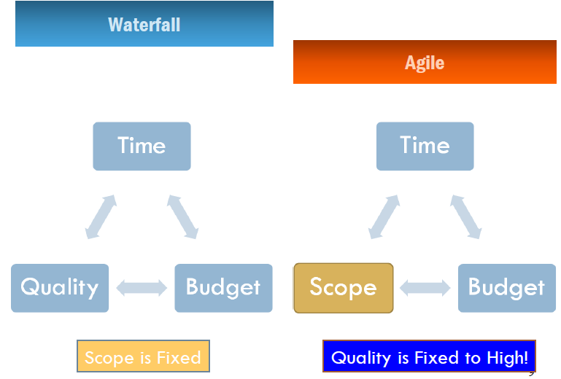
敏捷方法与规范方法的平衡策略的比较

Slide 7
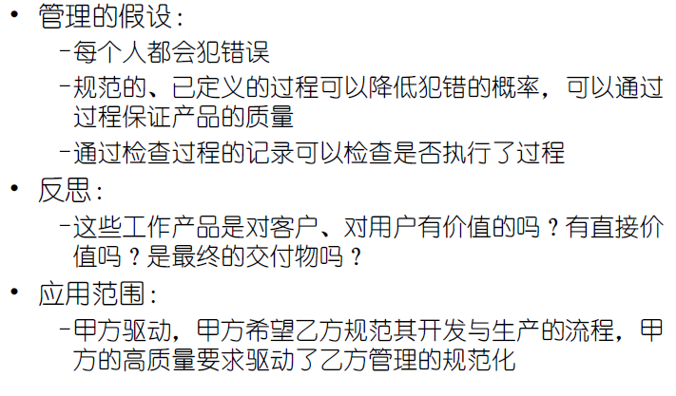
规范方法

Slide 8
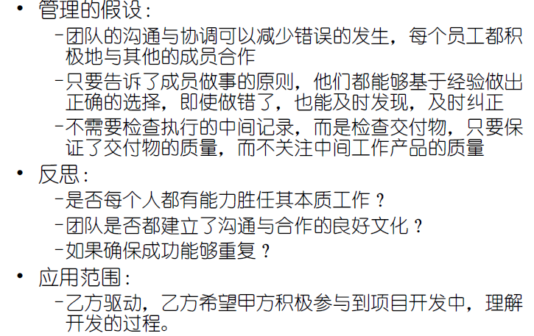
敏捷方法

Slide 9


敏捷宣言 作者们的价值观
重视
个人与交互
开发过程和工具
重于
可用的软件
复杂的文档
重于
寻求客户的合作
对合同的谈判
重于
对变化的响应
始终遵循固定的计划
重于
资源来自: www.agilemanifesto.org
Notes:
9

Slide 10
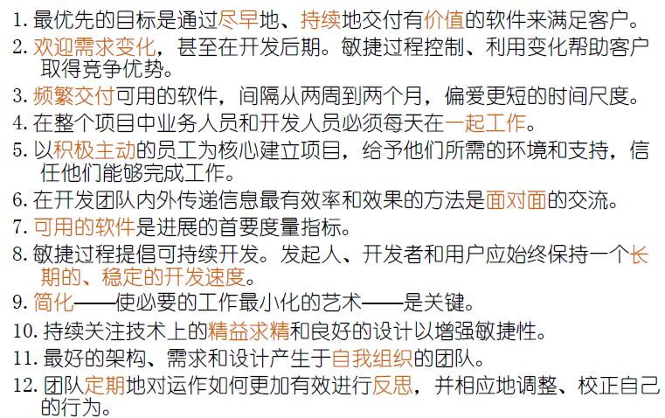
《敏捷宣言》12条原则

Slide 11
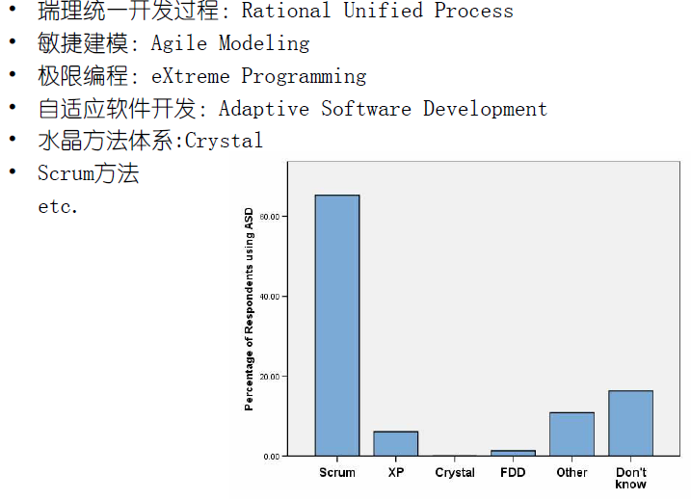
典型的敏捷方法

Slide 12
目 录
敏捷概述
SCRUM简介
角色
过程
文档

Slide 13
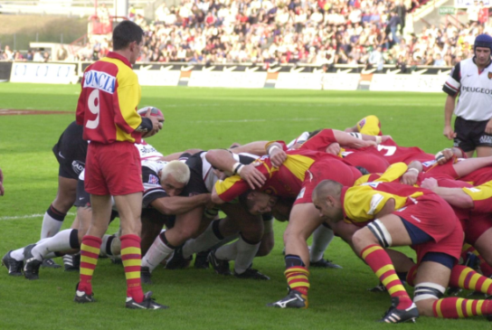
Scrum

Slide 14
Scrum 的精髓
SCRUM使得我们能够专注于如何在最短的时间内实现最有价值的部分。
SCRUM使得我们能够快速的经常的监督实际产品发展的状况.（每两周或一个月）
团队按照商业价值的高低先完成高优先级的产品功能，并自主管理，凝结了团队智慧创造出最好的方法因而提高效率。
每隔一两周或者一个月，我们就可以看到实实在在的可以上线的产品。此时，就可以下一步的决定是继续完善功能实现更多需求或者直接发布了。
Notes:
14

Slide 15
特点
自我管理的团队
以“sprint”为周期迭代的产品开发
以一系列“产品 Backlog”记录了产品需求
没有特定的工程实践惯例
在以生成规则创造的敏捷开发环境交付产品
他是其中一种“敏捷方法”
Notes:
15

Slide 16





Scrum
24 小时
迭代周期
2-4 周
Sprint 目标
功能1
迭代 backlog
潜在可以发布的
增量产品
Return
功能2
Gift wrap
功能3
功能4
Cancel
功能3
产品backlog
Notes:
16

Slide 17
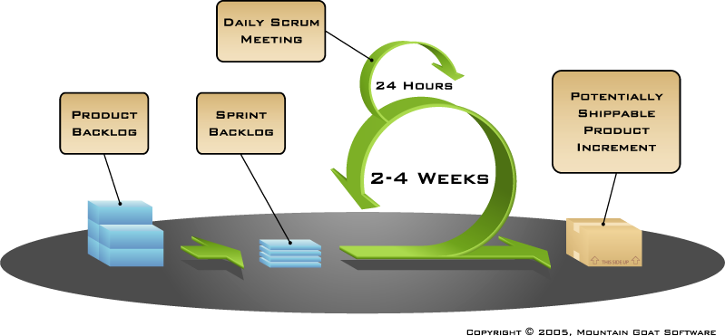
全面视角的Scrum开发
图片源于 www.mountaingoatsoftware.com/scrum
Notes:
17

Slide 18
Sprints
Scrum项目周期以一组迭代周期“sprints”组成
典型的迭代周期为2-4周或者最多一个自然月
一个固定的周期能够创造出项目的更优美的节奏感
产品的设计，开发，测试全部都在一个迭代内完成
Notes:
18

Slide 19
顺序 vs. 重叠开发过程
需求
设计
代码
测试
Scrum并非以一段时间集中完成一个过程
...而是将所有过程中必须的每一部分集中在这段时间内完成
资源来自: “The New New Product Development Game” by Takeuchi and Nonaka. Harvard Business Review, January 1986.
Notes:
19

Slide 20
确保一个迭代周期的稳定
变化
一个迭代周期的长短的设定取决于您能够保障多长时间需求变化不影响到产品开发
Notes:
20

Slide 21
Scrum 结构框架
角色
产品经理
ScrumMaster
团队
活动
迭代计划
迭代验收
迭代回顾
每天召开的 scrum 会议
工作产品
产品backlog
迭代 backlog
进度曲线图
Notes:
21

Slide 22
目 录
敏捷概述
SCRUM简介
角色
活动
工作产品

Slide 23
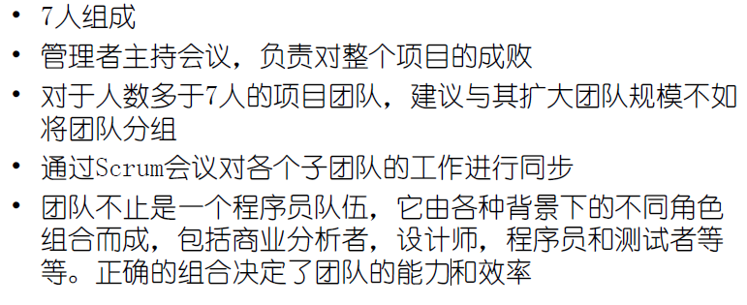
SCRUM开发团队的组建

Slide 24
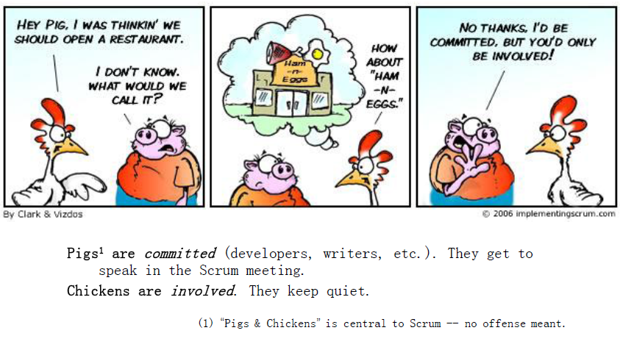
SCRUM角色

Slide 25
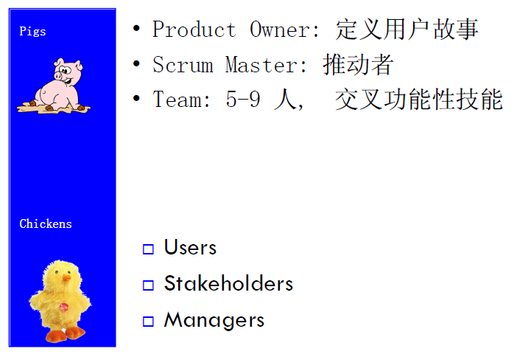
SCRUM角色

Slide 26
Scrum 结构框架
角色
产品经理
ScrumMaster
团队
活动
迭代计划
迭代验收
迭代回顾
每天召开的 scrum 会议
工作产品
产品backlog
迭代 backlog
进度曲线图
Notes:
26

Slide 27











通过“Scrum of scrums”的方式扩展团队
Notes:
27

Slide 28

产品经理
定义所有产品功能
决定产品发布的内容以及日期
对产品的投入产出负责
根据市场变化对需要开发的功能排列优先顺序
合理的调整产品功能和迭代顺序
认同或者拒绝迭代的交付
Notes:
28

Slide 29

ScrumMaster
对项目的直接管理
领导团队完成Scrum的实践以及体现其价值
排除团队遇到的困难
确保团队的胜任其工作，并保持高效的生产率
使得团队紧密合作，使得团队个人具有多方面职能的工作能力
保护团队不受到外来无端影响
Notes:
29

Slide 30
团队
经典团队拥有 5-9 人
团队成员都是是多面手:
程序员, 测试员, 用户经验设计, 等等.
团队成员都全职工作
特殊职能可以例外
团队自我组织和管理
团队关系在一个迭代中应该是固定的，个人的职能可以在新迭代开始时发生调整
Notes:
30

Slide 31
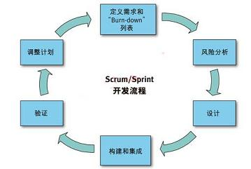
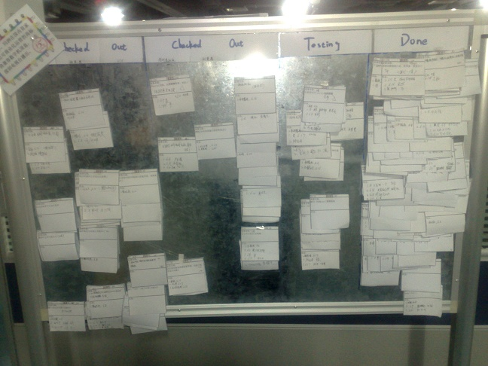
SCRUM实践
每小组团队中都管理人员，开发人员，测试人员,SE,POP,PQA等，形成内部微循环

Slide 32
目 录
敏捷概述
SCRUM简介
角色
活动
工作产品

Slide 33
Scrum 结构框架
角色
产品经理
ScrumMaster
团队
活动
迭代计划
迭代验收
迭代回顾
每天召开的 scrum 会议
工作产品
产品backlog
迭代 backlog
进度曲线图
Notes:
33

Slide 34


团队能力
迭代 计划会议
迭代 优先级
迭代目标
产品 backlog
分析和评估产品Backlog各项目
选择一些作为迭代的目标
商业机会
迭代 计划
决定如何实现迭代目标
从产品的backlog中选择一些创建迭代backlog(任务)
以小时为单位评估迭代任务工作量
现有产品
迭代backlog
技术
Notes:
34

Slide 35

迭代计划
第一，挑选产品的Backlog
第二，准备Sprint Backlog
与会人员
Scrum Master ，product ower和团队
可以邀请其他人补充业务或技术领域的信息与建议，提供完信息后离开
鸡类人员不能发表意见
产品负责人要提前在会议前准备好产品的Backlog，如果缺少产品负责人或产品Backlog,BING
团队可以提建议，但product ower提供产品的Backlog
团队负责从product ower制定的Backlog挑选出期望在当前sprint内完成的工作
为了选择好去处度过这个假期，我需要先看到酒店的照片.
编写后台和中间层(8 小时)
编写界面(4)
编写测试用例(4)
写类foo(6)
更新性能测试用例(4)
Notes:
35

Slide 36
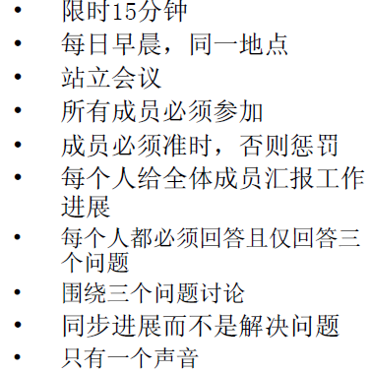
每天的Scrum会议
Notes:
36

Slide 37
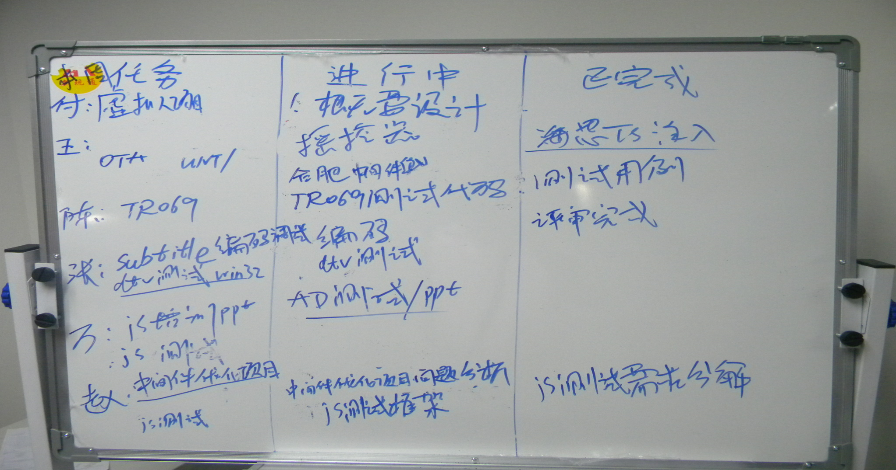
工作量化到天，强化小组交流

Slide 38

团队成员需要回答3个问题
1
昨天你做了什么?
2
今天你将要做什么?
3
你有需要帮助的地方吗?
对于 ScrumMaster来说这些问答不是工作进度报告
他们是团队成员彼此的承诺
Notes:
38

Slide 39
迭代结果的验收
团队需要演示所完成的迭代工作
典型的做法是使用演示形式展示新功能或者底层架构的实现
非正式的
2小时的提前准备
不需要正式演示文档
整个团队都需要参加
邀请所有关注产品的人参加
Notes:
39

Slide 40
迭代的回顾
周期性的回顾，总结工作中的经验和教训
一般 15–30 分钟
在每个迭代结束时开始做
整个团队都需要参加
ScrumMaster
产品所有者
团队
可能还包括客户
Notes:
40

Slide 41

启动/ 停止 / 继续
整个团队集结一起讨论以下方案:
开始做
停止做
仅仅是诸多迭代回顾的活动的一种参考.
继续做
Notes:
41

Slide 42
目 录
敏捷概述
SCRUM简介
角色
活动
文档

Slide 43
Scrum 结构框架
角色
产品所有人
ScrumMaster
团队
活动
迭代计划
迭代验收
迭代回顾
每天召开的 scrum 会议
工作产出
产品backlog
迭代 backlog
进度曲线图
Notes:
43

Slide 44

产品 backlog
需求
项目中待完成的工作列表
理想的是每一个待完成的工作都将对客户和用户产生价值
产品所有者将对这个列表进行优先级排序
每个迭代开始前优先级的排序工作还需要再度修正
一组产品 backlog
Notes:
44

Slide 45
产品 backlog的样例
Backlog 列表 | 估计量
顾客可以酒店预定 | 3
顾客可以取消预定. | 5
顾客可以提前更改预定的日期. | 3
酒店工作人员可以出具RevPAR(revenue-per-available-room)报告 | 8
提高对突发事情的处理能力 | 8
... | 30
... | 50
Notes:
45

Slide 46
管理迭代的 backlog
团队的个人将要签收其将拥有的工作
工作不是单向的分配
对于剩余工作量的估计每天需要更新
团队中任何人都可以添加，删减或者更改迭代中的工作项目
为了迭代目标以及将发布的结果而工作
如果对将要面对的困难不清楚，最好先定义一个相对工作量较大的工作项目然后适时在以后将其分散成较小额工作量的几个部分
更新每个项目的剩余工作量
Notes:
46

Slide 47
迭代backlog的样例
任务
Mon
Tues
Wed
Thur
Fri
编写用户界面
8
4
8
编写中间层
16
12
10
4
测试中间层
8
16
16
11
8
编写在线帮助
12
编写Foo类
8
8
8
8
8
增加对错误的日志记录
8
4
Notes:
47

Slide 48
SprintBacklog模板
编号 | 用户故事 | 用户估算点 | 任务 | 优先级 | 估算（小时） | 2周的Sprint
 |  |  |  |  |  | 1 | 2 | 3 | 4 | 5 | 6 | 7 | 8 | 9 | 10 | 10
 |  |  |  |  |  | 600 | 540 | 480 | 420 | 360 | 300 | 240 | 180 | 120 | 60 | 0
 |  |  |  |  |  | 600 | 608 | 580 | 490 | 356 | 320 | 264 | 226 | 174 | 76 | 0
1 | 1. DLNA设计开发 | 10 | DLNA概要设计 | 100 | 4 | 4 | 0 | 0 | 0 | 0 | 0 | 0 | 0 | 0 | 0 | 0
2 |  |  | DLNA设计说明评审 | 200 | 8 | 8 | 0 | 0 | 0 | 0 | 0 | 0 | 0 | 0 | 0 | 0

Slide 49

迭代耗散图
小时数
Notes:
49

Slide 50
任务
Mon
Tues
Wed
Thur
Fri
编写用户界面
8
4
8
编写中间层
16
12
10
7
测试中间层
8
16
16
11
8
编写在线帮助
12
50
40
30
小时数
20
10
0
Mon
Tue
Wed
Thu
Fri
Notes:
50

Slide 51
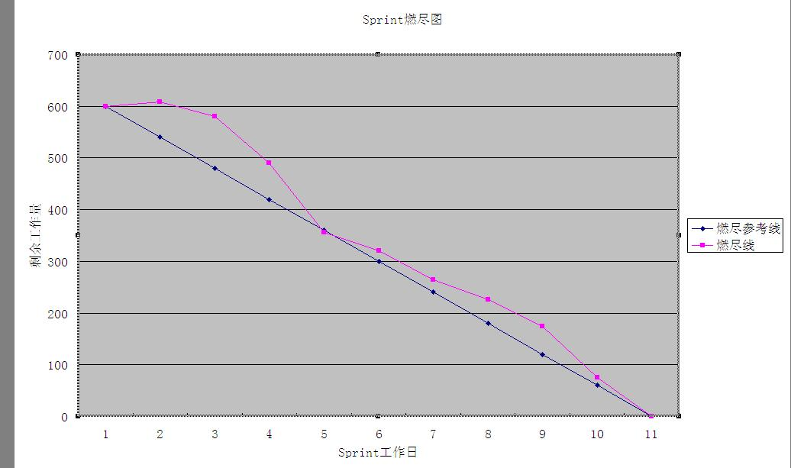

Slide 52
问题跟踪表
日期 |  | 7月30日 | 7月30日 | 8月3日 | 8月5日 | 8月6日 | 8月13日 | 8月13日 | 8月20日 | 8月20日
事项 |  | siloader 无法抛数据问题 | mediaplayer 无法编译通过 | 上周测试用例 执行情况 | siloader 无法抛数据 未上传测试用例 | jsext 导致链接不通过 | jsext dtvmx 编译不通过 | 上周测试用例执行情况 | jsext 编译不通过 | kernel 致命问题
*** | ***
*** | *** | 0.1 |  |  |  |  | 0.1
*** | ***
*** | *** |  |  |  | 0.1 |  | 0.1
*** | *** |  | 0.1 |  |  |  |  | 0.1
*** | *** |  |  | 0.1 |  |  |  | 0.1

Slide 53
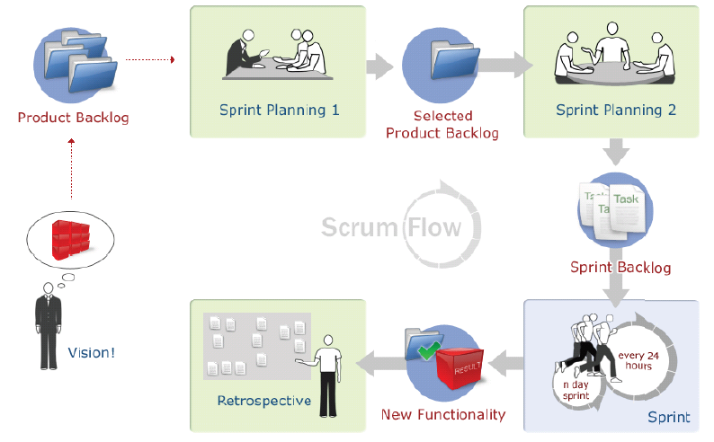
SCRUM 小结

Slide 54
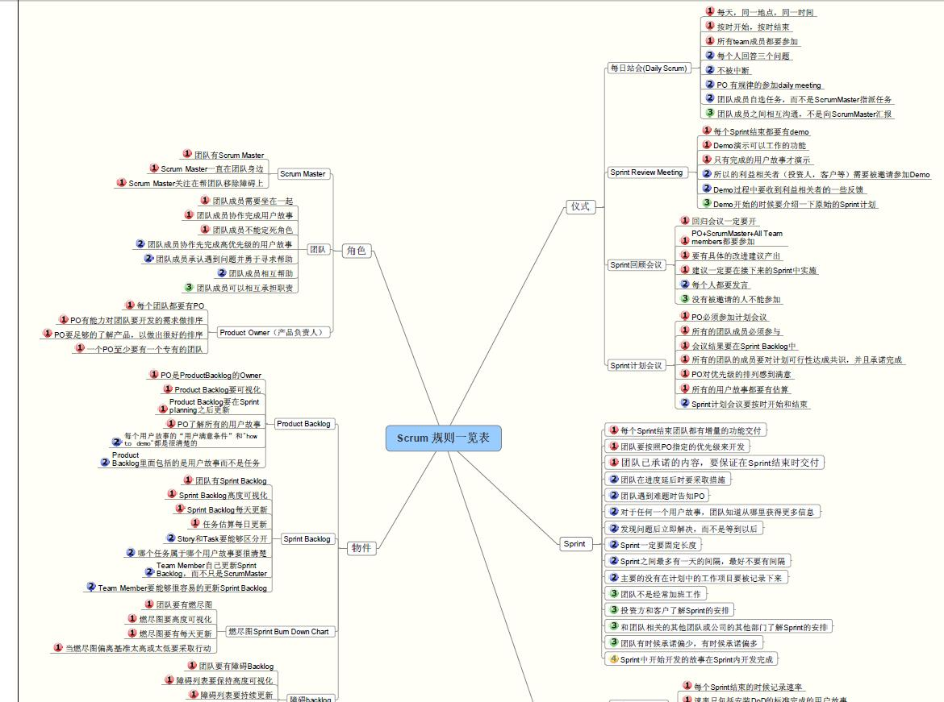
Scrum规则

Slide 55
敏捷软件开发宣言
我们一直在实践中探寻更好的软件开发方法， 身体力行的同时也帮助他人。由此我们建立了如下价值观：
个体和互动 高于 流程和工具
工作的软件 高于 详尽的文档
客户合作 高于 合同谈判
响应变化 高于 遵循计划
也就是说，尽管右项有其价值，我们更重视左项的价值。

Slide 56
推荐资源
http://10.10.5.52/CIBN/00_CIBN_Doc/开发库/02.非配置项/2.3_项目管理/2.3.12_培训/课件/敏捷/开发库/03.设计/3.5流程文档/scrum
www.mountaingoatsoftware.com/scrum
www.scrumalliance.org
scrumdevelopment@yahoogroups.com

Slide 57
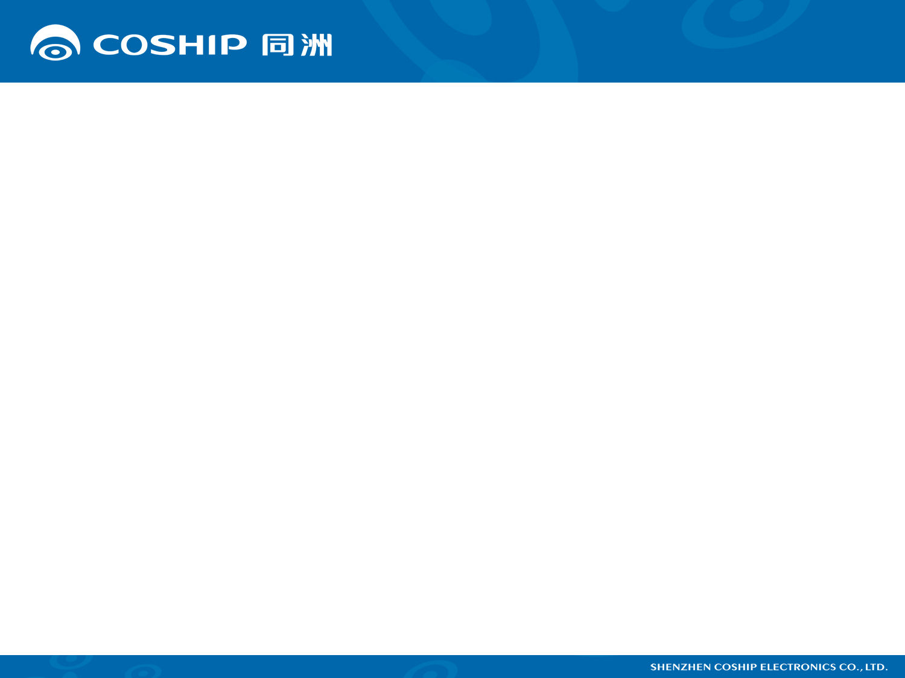

同洲人
核心价值观
客户第一、阳光沟通、团队协作
拥抱变化、学习成长
企业价值观
客户第一、阳光沟通、团队协作
拥抱变化、学习成长
行为准则
尊重、简单、重用、检查、并行
勇气、反馈、认真、责任
变革执行团队行为准则
尊重、简单、重用、检查、并行
勇气、反馈、改善、认真、责任

